Slide 1
LẬP TRÌNH WEB API
BÀI 1
TỔNG QUAN VỀ LẬP TRÌNH WEB API

Slide 2
5. Định dạng dữ liệu XML và JSON
Giới thiệu XML
XML giúp đơn giản hóa việc trao đổi dữ liệu; XML cho phép mã hóa thông minh (T120)
XML (Extensible Markup Language) là ngôn ngữ đánh dấu mở rộng.
XML được tạo nên bởi Liên minh mạng toàn cầu nhằm khắc phục những hạn chế của HTML - ngôn ngữ đánh dấu siêu văn bản, là cơ sở của mọi trang Web.

Slide 3
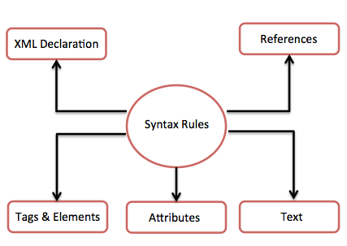
5. Định dạng dữ liệu XML và JSON
XML structure
<?xml version="1.0" encoding="UTF-8"?>
<element>....</element>
<a href="http://google.com/"> google!</a>

Slide 4
5. Định dạng dữ liệu XML và JSON
Ví dụ:
<?xml version="1.0" encoding="utf-8"?>
<PHAN_SO>
<Tu_so> 4 </Tu_so>
<Mau_so> 3 </Mau_so>
</PHAN_SO>

Slide 5
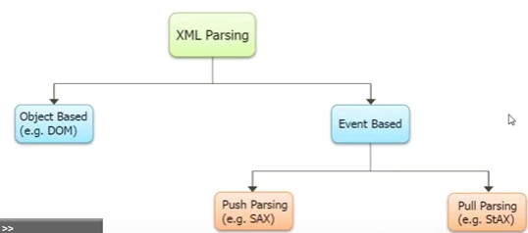
5. Định dạng dữ liệu XML và JSON
Phân tích dữ liệu XML

Slide 6
5. Định dạng dữ liệu XML và JSON
Phân tích XML bằng kỹ thuật DOM(Document Object Model)
Phân tích XML bằng kỹ thuật SAX (Simple API XML)
Phân tích XML thông qua các Node trong Tree
Mô tả các node của nó và mối quan hệ giữa chúng
Cấu trúc cây để tìm kiếm thông tin
Dựa vào sự kiện và phản hồi sự kiện.

Slide 7
5. Định dạng dữ liệu XML và JSON
Kỹ thuật DOM (Document Object Model)
Kỹ thuật SAX (Simple API XML)
lưu và parse toàn bộ dữ liệu XML trong bộ nhớ trước khi parse
Không hạn chế về số lần thao tác trên một phần tử của DOM tree
Có thể đọc và ghi trên file XML
Thích hợp với file XML nhỏ, cần nhiều các thao tác
SAX chỉ lưu một phần nhỏ trong bộ nhớ, parse cho đến khi bạn dừng và xóa ngay sau khi gửi
Chỉ duyệt qua 1 lần các phần tử.
SAX chỉ có thể đọc.
Thích hợp với dữ liệu đầu vào lớn

Slide 8
5. Định dạng dữ liệu XML và JSON
Tập hợp cặp giá trị name/value
danh sách các giá trị, có thể là array, vector, list hay sequence

Slide 9
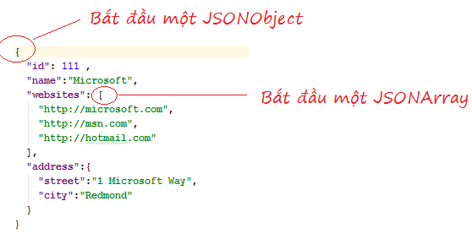
5. Định dạng dữ liệu XML và JSON

Slide 10
5. Định dạng dữ liệu XML và JSON
XML
json
<employee>
<Name> Nguyen Hoang Diep</Name>
<Career>Teacher</Career>
<Phone>0923848008</Phone>
</employee>
{
"Name":"Nguyen Hoang Diep",
"Career":"Teacher",
"Phone":"0923848008"
};
Object
public class employee{ public String Name; public String Career; public String Phone; }

Slide 11
5. Định dạng dữ liệu XML và JSON
XML
json
<employees>
<employee>
<Name>Nguyen Hoang Diep </Name>
<Career>Teacher</Career>
<Phone>0923848008</Phone>
</employee>
<employee>
<Name>TK12.5</Name>
<Career>Student</Career>
<Phone>101145</Phone>
</employee>
</employees>
[{
"Name":"Nguyen Hoang Diep",
"Career":"Teacher",
"Phone":"0923848008"
},
{
"Name":"TK12.5",
"Career":"Student",
"Phone":"101145"
},
{
"Name":"Chu Bá Thông",
"Career":" Actor",
"Phone":"1010101010"
}];

Slide 12
5. Định dạng dữ liệu XML và JSON
Object
public class employee{ public String Name; public String Career; public String Phone; }

Slide 13
5. Định dạng dữ liệu XML và JSON
<students>
<student>
<id>1</id>
<name>Trực</name>
<lop>TK15.7</lop>
<phone>016666666</phone>
</student>
<student>
<id>2</id>
<name>Chiến</name>
<lop>TK15.5</lop>
<phone>016666667</phone>
</student>
</students>
?json
?Object

Slide 14
5. Định dạng dữ liệu XML và JSON
<ArrayOfDanhMuc>
<DanhMuc>
<MaDanhMuc>1</MaDanhMuc>
<TenDanhMuc>Sách vở</TenDanhMuc>
</DanhMuc>
<DanhMuc>
<MaDanhMuc>2</MaDanhMuc>
<TenDanhMuc>Bút</TenDanhMuc>
</DanhMuc>
</ArrayOfDanhMuc>
?json
?Object

Slide 15
5. Định dạng dữ liệu XML và JSON
<ArrayOfSP>
<SanPham>
<DonGia>10000</DonGia>
<Ma>10115001 </Ma>
<MaDanhMuc>2</MaDanhMuc>
<Ten>Chì Bi 0.5</Ten>
</SanPham>
<SanPham>
<DonGia>12000</DonGia>
<Ma>10115002 </Ma>
<MaDanhMuc>2</MaDanhMuc>
<Ten>Chì Bi 0.7</Ten>
</SanPham>
<SanPham>
<DonGia>20000</DonGia>
<Ma>10115003 </Ma>
<MaDanhMuc>1</MaDanhMuc>
<Ten>Chì Bi 0.9</Ten>
</SanPham>
</ArrayOfSP>
?json
?Object

Slide 16
5. Định dạng dữ liệu XML và JSON
JSON
[
{
"MaDanhMuc": 10,
"TenDanhMuc": "Đồ chơi"
},
{
"MaDanhMuc": 1,
"TenDanhMuc": "Sách vở"
}
]
?XML
?Object

Slide 17
5. Định dạng dữ liệu XML và JSON
JSON
[
{
"TenTK": "Tk155",
"MatKhau": "123",
"Mota": "Toàn bộ SV TK15.5"
},
{
"TenTK": "Tk157",
"MatKhau": "123",
"Mota": "Toàn bộ SV TK15.7"
}
]
?XML
?Object

Slide 18
5. Định dạng dữ liệu XML và JSON
JSON
[ {
"maNV": "haunv",
"TenNV": "Nguyễn Văn Hậu",
"GioiTinh": "Nam",
"NgaySinh": "1980-06-06T00:00:00",
"email": "Diep82003@gmail.com",
"SDT": " "
},
{
"maNV": "nangnth",
"TenNV": "Nguyễn Thi Hải Năng",
"GioiTinh": "Nữ",
"NgaySinh": "1984-09-19T00:00:00",
"email": "hainangtk1@gmail.com",
"SDT": "0964360105 "
}]
?XML
?Object

Slide 19
5. Định dạng dữ liệu XML và JSON
Object
public class Product { public int Id; public String Name; public int Price; }
?XML
?JSON

Slide 20
5. Định dạng dữ liệu XML và JSON
Đưa ra 1 vài định nghĩa lớp đối tượng
Tạo dữ liệu demo kiểu XML
Tạo dữ liệu demo kiểu JSON

Slide 21
MỘT SỐ PHÍM TẮT
Ctrl + Space: hiển thị bảng Suggestion (tương tự C#).
Ctrl + K + D: định dạng lại tất cả code cho chuẩn
Ctrl + K + F: định dạng lại 1 code bôi đen.
Ctrl + K + C: Comment một đoạn code bôi đen.
Ctrl + K + U: uncomment một đoạn code bôi đen
Ctrl + K + \ : Xóa tất cả khoảng trống trong dòng code được ta bôi đen
Ctrl + Shift + L : Xóa dòng hiện tại (tại điểm con trỏ chuột). Xóa cả dòng rất nhanh không cần bôi đen
Ctrl + U : Biến các ký tự bôi đen thanh chữ thường.
Ctrl + Shift + U: Biến các ký tự thường thành in HOA
F6: Build ứng dụng
F5: Buid và chạy ứng dụng.

